Slide 1
Муниципальное автономное дошкольное образовательное учреждение «Детский сад «Радуга»
ОБСЛЕДОВАНИЕ ПРОИЗНОШЕНИЯ
ЗВУКИ [М], [М'], [Н], [Н'].
Учитель-логопед Андронова Татьяна Анатольевна
г. Советский

Slide 2
ЗВУКИ [М], [М'], [Н], [Н'].
Определить у детей правильное произношение изолированных звуков [М], [М`], [Н], [Н`].
Инструкция: повтори за мной – М, Н`, Н, М`.
ЗВУК [М]
Определить у детей правильное произношение звука [М] в слогах.
Инструкция: повтори за мной.
МА – МА МУ – МО АМ – ОМ МА – МА – МО
МО – МО МЫ – МА ЫМ – АМ МУ – МУ – МЫ

Slide 3
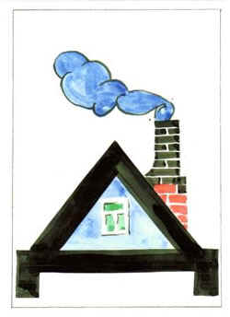
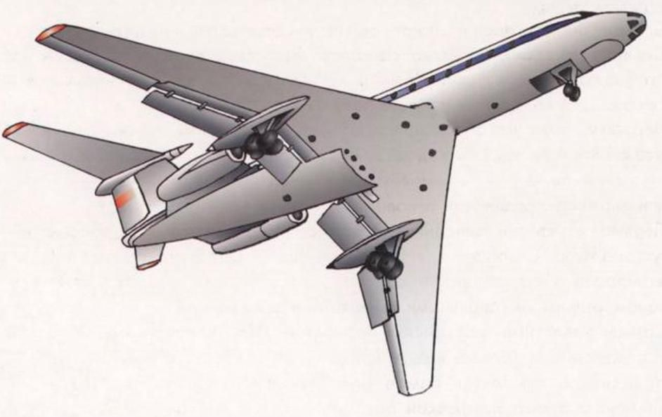
Определить у детей правильное произношение звука [М] в словах.
Инструкция: назови картинки.

Slide 4
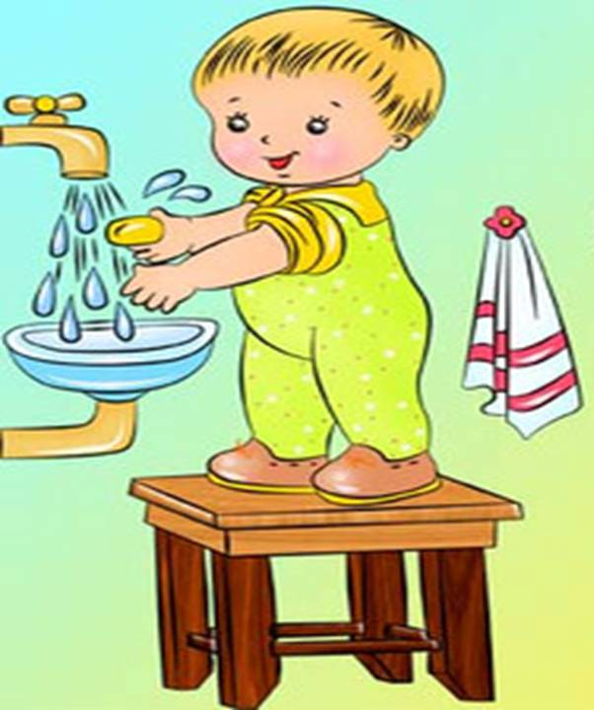
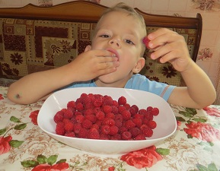
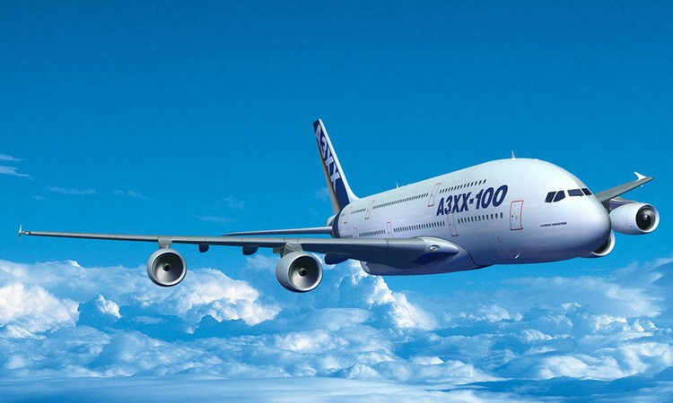
Определить у детей правильное произношение звука [М] в предложении.
Инструкция: придумай предложение по картинке.

Slide 5
Определить у детей правильное произношение звука [М] в текстах.
Инструкция: повтори за мной.
МА - МА - МА - дома я сама.
МУ- МУ- МУ - молоко кому?
МЫ - МЫ - МЫ - погуляли мы.
МО - МО - МО - едим эскимо.
Мама, так тебя люблю, Что не знаю прямо! Я морскому кораблю Дам названье «Мама!».
(Я. Аким)
Вы малину мыли ли? Мыли, но не мылили.
Инструкция: послушай рассказ, перескажи.
Кошка Мурка.
У нас живёт кошка Мурка. У Мурки красивые усы, пушистый хвост. Мурка очень любит пить молоко. Мама специально для Мурки покупает его в магазине. - На, Мурка молоко. - Мур- мур- мур, - благодарит кошка. Какая Мурка умная!

Slide 6
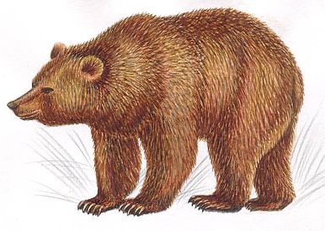
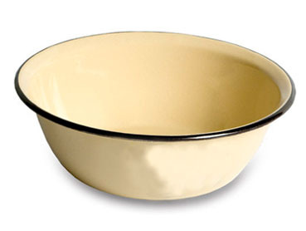
ЗВУК [М`]
Определить у детей правильное произношение звука [М`] в слогах.
Инструкция: повтори за мной.
МЯ – МЯ МЮ – МИ АМЬ – АМЬ МЯ – МЯ – МЁ
МЁ – МЁ МЕ – МИ УМЬ – АМЬ МЮ – МЮ – МЯ
Определить у детей правильное произношение звука [М`] в словах.
Инструкция: назови картинки.

Slide 7
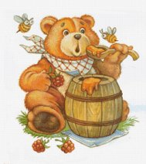
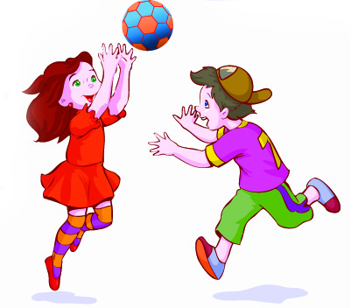
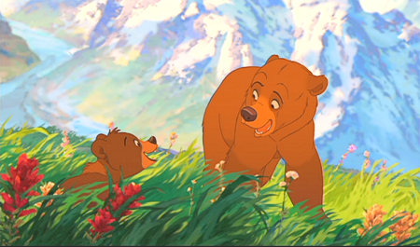
Определить у детей правильное произношение звука [М`] в предложении.
Инструкция: придумай предложение по картинке.

Slide 8
Определить у детей правильное произношение звука [М`] в текстах.
Инструкция: повтори за мной.
МИ - МИ - МИ - я пою ноту ми.
МИ - Ми - МИ - идём сами.
Мишка в улей влез и вот –
С лапы каплет сладкий мед.
Я над ним смеяться начал:
«Медвежонок насвинячил!»
«Что за шутки! – тот ответил. –
Я – медведь! Я – намедведил!»
М. Яснов.
Мяч летает полосатый.
В мяч играют медвежата.
– Можно мне? – спросила мышка.
– Что ты! Ты еще малышка.
Г. Сапгир.
Инструкция: послушай рассказ, перескажи.
Мила.
У Милы мелки. Она нарисовала медведя, медузу, мяч, медаль. У Милы получились красивые рисунки. Мила показала рисунки Тёме. Он тоже решил что-нибудь нарисовать, взял мелок и вот перед нами комета. Молодцы, ребята!

Slide 9
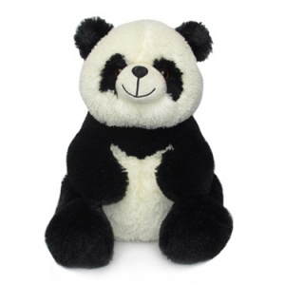
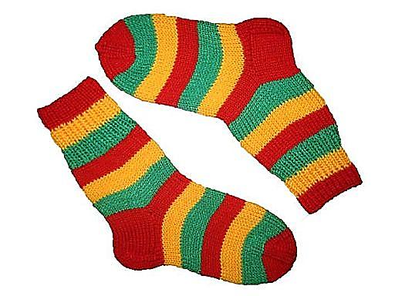
ЗВУК [Н].
Определить у детей правильное произношение звука [Н] в слогах.
Инструкция: повтори за мной.
НУ – НУ НА – НО АН – ОН НУ – НУ – НО
НЫ – НЫ НЫ – НА ИН – АН АН – АН – ЫН
Определить у детей правильное произношение звука [Н] в словах.
Инструкция: назови картинки.

Slide 10
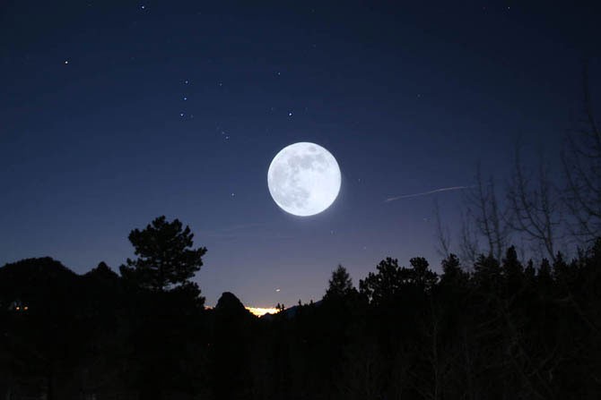
Определить у детей правильное произношение звука [Н] в предложении.
Инструкция: придумай предложение по картинке.

Slide 11
Определить у детей правильное произношение звука [Н] в текстах.
Инструкция: повтори за мной.
На- на - на - Ната у окна. .
Ну - ну - ну - идет Ната к окну.
Но - но - но - моет Ната окно.
Сонный слон.
Дон-дон, дон-дон!
В переулке ходит слон
Старый, серый, сонный слон.
Дон-дон, дон-дон!
(И. Токмакова)
Старый слон.
Спит спокойно
Старый слон,
Стоя спать
Умеет он.
(С. Маршак)
Инструкция: послушай рассказ, перескажи.
Около села лес. Девочки играли в прятки. Наташа искала Алину, Нонну, Алёну. Алина - у ели. Алёна - у сосны. Где Нонна? А она стоит у куста. Наташа нашла её позже всех.

Slide 12
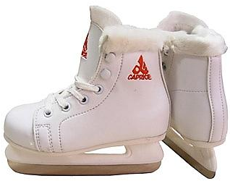
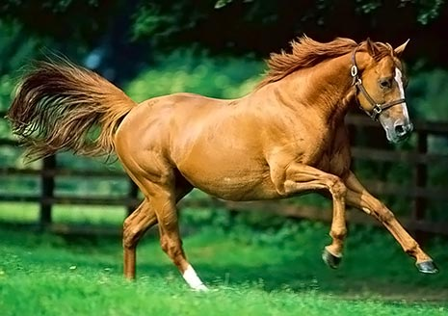
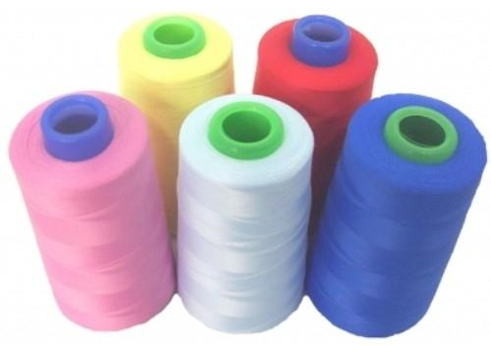
ЗВУК [Н`]
Определить у детей правильное произношение звука [Н`] в слогах.
Инструкция: повтори за мной.
НЯ – НЯ НЮ – НИ АНЬ – АНЬ НЯ – НЯ – НЁ
НЁ – НЁ НЕ – НИ УНЬ – АНЬ ИНЬ – ИНЬ – ЯНЬ
Определить у детей правильное произношение звука [Н`] в словах.
Инструкция: назови картинки.

Slide 13
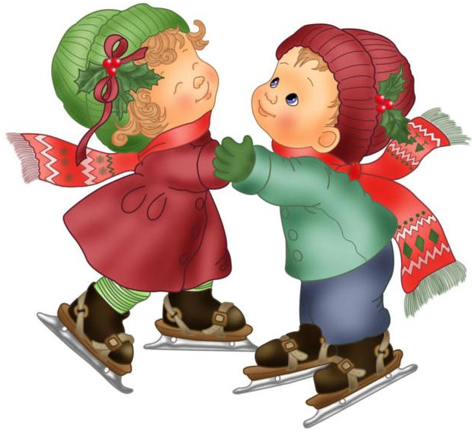
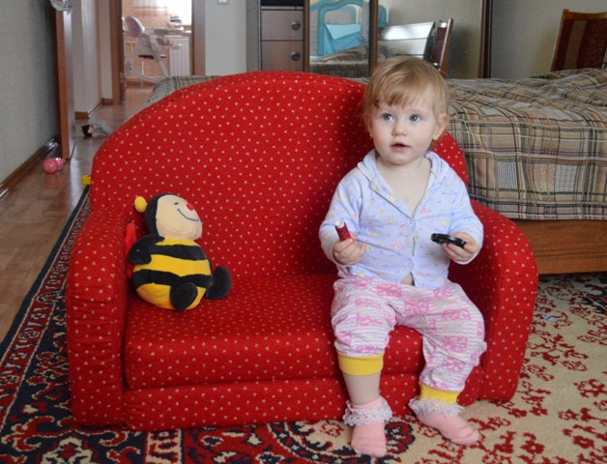
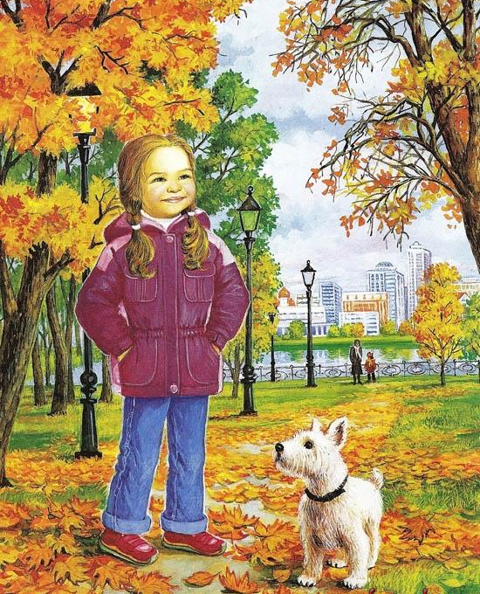
Определить у детей правильное произношение звука [Н`] в предложении.
Инструкция: придумай предложение по картинке.

Slide 14
Определить у детей правильное произношение звука [Н`] в текстах.
Инструкция: повтори за мной.
Наша Таня громко плачет.
Уронила в речку мячик.
Тише, Танечка, не плачь,
Не утонет в речке мяч.
(А. Барто)
НЯ- НЯ - НЯ - я веду коня.
НЮ - НЮ - НЮ - воду дам коню.
НИ - НИ - НИ - не пьют кони.
НЁМ - НЁМ - НЁМ - мы идём с конём.
И сказала няня Нине:
«Видишь солнце на картине?
И в такой весенний день
Пень отбрасывает тень».
(О. Егорова)
Инструкция: послушай рассказ, перескажи.
У Тани и Ани няня. Няня купает Таню и Аню в ванне. В ванне тёплая вода. Няня поёт девочкам песни. Таня и Аня веселятся.

